Slide 1
רבייה
התאמות לרבייה במים ולרבייה ביבשה
נושאי השיעור
השינויים שחלו במהלך האבולוציה במערכת הרבייה של בעלי חיים, הקשורים למעבר
מן הים ליבשה:
מהפריה חיצונית להפריה פנימית.
מעובר לא־מוגן, המתפתח מחוץ לגוף האם, לעובר מוגן היטב המתפתח בגוף האם או בביצה.

Slide 2
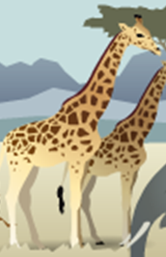
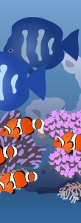
השנויים במערכת הרבייה, הקשורים למעבר מחיים בים לחיים ביבשה
המעבר מן החיים בים לחיים ביבשה היה כרוך בשינויים אבולוציוניים בעלי משמעות
במערכות הרבייה של צמחים ובעלי חיים.
יבשה
ים
בדרך ההפריה:
להפריה פנימית
מהפריה חיצונית
בהתפתחות העובר:
לעובר מוגן היטב המתפתח
בגוף האם או בביצה
מעובר לא־מוגן המתפתח
מחוץ לגוף האם
בצמחים ובבעלי חיים שחיים ביבשה, סביבה לחה לקיומם של תאי הרבייה, לצורך ההפריה, ולהתפתחות העובר, היא עדיין תנאי הכרחי. ואכן, במהלך האבולוציה, התפתחו אצל צמחים ובעלי חיים התאמות מגוונות כדי לספק סביבה לחה לתהליך הרבייה – ועל כך בשקפים הבאים.

Slide 3
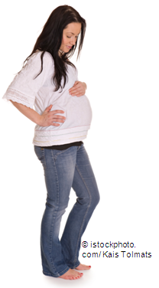
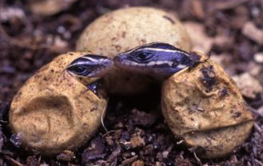
התאמות של בעלי חיים לרבייה ביבשה
תאי הרבייה מתפתחים בתוך הגוף וההפריה היא פנימית
אצל רוב בעלי החיים ביבשה, כגון זוחלים, עופות ויונקים, הדרך היעילה להעברת תאי הרבייה ופגישתם היא הפריה פנימית, כלומר: החדרת תאי הזרע לסביבה לחה ומוגנת המכילה תאי ביצה – בתוך גוף הנקבה.
העובר מתפתח בסביבה סגורה ולחה המוגנת מהתייבשות
ביונקי שליה העובר מתפתח בתוך הרחם. אמצעים אלו מאפשרים לעוברים של זוחלים, עופות ויונקים להתפתח בסביבה מימית כמו עוברים של דגים ודו־חיים, המתפתחים במים.
© istockphoto.com/ Mark Kostich
הזוחלים והעופות מטילים ביצים בעלות קליפה מיוחדת. העובר שבהן מוגן מפני התייבשות על ידי הקליפה, הקרומים העוטפים אותו ונוזל השפיר (אמניון).

Slide 4
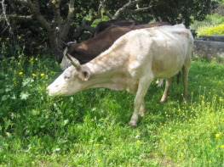
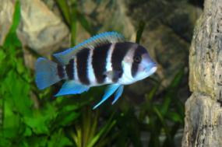
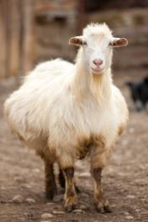
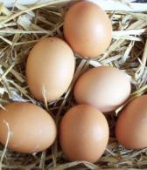
שאלה 1: הפריה והתפתחות העובר בסביבה מימית לעומת סביבה יבשתית
שאלה 1: התרשים עוסק בהבדלים הקשורים ברבייה בין בעלי חיים החיים במים
לבין בעלי חיים החיים ביבשה. השלימו את המילים החסרות בתרשים.
סביבת חיים יבשתית
סביבת חיים מימית
© צוות נחשון
© istockphoto.com/ Andreas Gradin
הפריה ________
הפריה __________
© istockphoto.com/
Catalin Petolea
© www.sxc.hu/
Andrea Kratzenberg
העובר מתפתח ב: ____________
____________
העובר מתפתח ב:
_________________
העובר מתפתח ב_______
(זוחלים, עופות)
העובר מתפתח
ב_______ (יונקים)

Slide 5
תשובה
שאלה 1:
סביבת חיים יבשתית
סביבת חיים מימית
© istockphoto.com/ Andreas Gradin
© צוות נחשון
הפריה פנימית
הפריה חיצונית
© istockphoto.com/
Catalin Petolea
© www.sxc.hu/
Andrea Kratzenberg
העובר מתפתח במקום מוגן,
שאינו חשוף לסביבה החיצונית
העובר מתפתח
בסביבה החיצונית המימית
העובר מתפתח בביצה
(זוחלים, עופות)
העובר מתפתח
בגוף האם (יונקים)

Slide 6
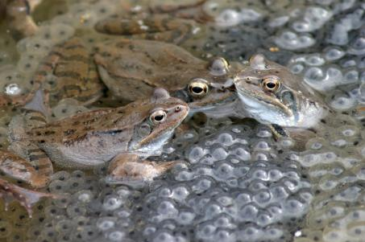
דו־חיים: יצורים החיים ביבשה אך מקיימים תהליכי רבייה במים
בבעלי חיים ממחלקת הדו־חיים ("דו־חיים" = שתי סביבות חיים):
הפרטים הבוגרים חיים ביבשה (ושומרים על לחות תמידית בעזרת הפרשת ריר על גבי גופם),
אך הפרטים הצעירים חיים במים.
הרבייה מתרחשת במים, ולכן הדו־חיים נמצאים בקרבת מקורות מים:
במים מתבצעת הפריה חיצונית: הנקבה מטילה את הביצים לסביבה המימית והזכר מפריש עליהן את תאי הזרע שיַפְרוּ אותן.
העוברים מתפתחים בתוך הביצים, בסביבה המימית.
דו־חיים הם דוגמה ליצורים בעלי התאמה לחיים ביבשה אך ללא התאמה לרבייה ביבשה.
קרפדות בשלולית מים:
הנקבות הטילו את הביצים והזכרים מפזרים את תאי הזרע במים.
© istockphoto.com/ bostb

Slide 7
שאלה 2
שאלה 2: בגרות 2005
ההופעה של הפריה פנימית אצל בעלי חיים וצמחים קשורה למעבר מחיים במים לחיים ביבשה. הסבירו מדוע הופעת ההפריה הפנימית קשורה למעבר לחיים ביבשה.

Slide 8
תשובה
שאלה 2: בגרות 2005
ההופעה של הפריה פנימית אצל בעלי חיים וצמחים קשורה למעבר מחיים במים לחיים ביבשה. הסבירו מדוע הופעת ההפריה הפנימית קשורה למעבר לחיים ביבשה.
תשובה:
תאי הרבייה אינם יכולים להתקיים באוויר היבש ואינם יכולים לנוע בו, ולכן סביבה לחה חיונית לתהליך ההפריה (= המפגש בין תאי הרבייה).
כאשר האורגניזם חי במים, ההפריה יכולה להתרחש בסביבה המימית (הפריה חיצונית). ואולם, כאשר האורגניזם חי ביבשה, פנים הגוף מספק סביבה לחה שתאי הרבייה יכולים לנוע ולהיפגש בה, ויכולה להתרחש ההפריה (הפריה פנימית).

Slide 9
שאלה 3
שאלה 3: בגרות 2006
א. ציינו בעיה אחת הנוגעת להתפתחות העובר אצל יצורים החיים ביבשה, ומשותפת לבעלי חיים ולצמחים החיים ביבשה.
ב. תארו פתרון אחד לבעיה זו אצל בעל חיים.

Slide 10
תשובה
שאלה 3: בגרות 2006
א. ציינו בעיה אחת, הנוגעת להתפתחות העובר אצל יצורים החיים ביבשה ומשותפת לבעלי חיים ולצמחים החיים ביבשה.
ב. תארו פתרון אחד לבעיה זו אצל בעל חיים.
תשובה:
א. בעיה המשותפת לבעלי חיים ולצמחים החיים ביבשה היא הסכנה של התייבשות העובר.
ב. הפתרונות בבעלי חיים:
התפתחות העובר בגוף האם (ברחם), בתוך נוזל השפיר (אמניון).
התפתחות העובר בתוך ביצה, בתוך נוזל השפיר (אמניון), המוקף בקרומים עובריים שתפקידם לשמור על סביבה נוזלית.

Slide 11
שאלה 4
שאלה 4: בגרות 2010
ציינו שתי התאמות של יצורים יבשתיים לרבייה ביבשה.

Slide 12
תשובה
שאלה 4: בגרות 2010
ציינו שתי התאמות של יצורים יבשתיים לרבייה ביבשה.
תשובה:
הפריה פנימית שמספקת סביבה מימית לתאי הרבייה; מבנים המאפשרים הפריה פנימית.
התפתחות עובר בביצה שמגנה עליו מפני התייבשות.
התפתחות עובר ברחם שמגן עליו מפני התייבשות.
בצמחים: תאי הרבייה הזכריים מתפתחים בתוך גרגירי האבקה שאטומים לאיבוד מים. אמנם גרגרי האבקה חשופים לסביבה החיצונית, אך תאי הרבייה הזכריים שבתוכם מוגנים מפני התייבשות.
בצמחים בעלי זרעים: התפתחות עובר בתוך זרע.

Slide 13
שאלה 5
שאלה 5: בגרות 2007
א. הסבירו כיצד דו־חיים מותאמים להתְרבּוּת במים.
ב. יונקים ועופות נחשבים לחולייתנים יבשתיים מובהקים. הציגו שתי תכונות משותפות ליונקים ולעופות, שמתאימות אותם לרבייה ביבשה.

Slide 14
תשובה
שאלה 5: בגרות 2007
א. הסבירו כיצד דו־חיים מותאמים להתְרבּוּת במים.
ב. יונקים ועופות נחשבים לחולייתנים יבשתיים מובהקים. הציגו שתי תכונות משותפות ליונקים ולעופות, שמתאימות אותם לרבייה ביבשה.
תשובה:
א. דו־חיים מתרבים בהפריה חיצונית, שמתאימה לסביבה מימית בלבד: הנקבה מפרישה למים תאי ביצה רבים ובו־בזמן הזכר מפריש קרוב לתאי הביצה את תאי הזרע, המצוידים בשוטון. ההפריה מתרחשת מחוץ לגוף, בסביבה המימית. כמו כן, העובר מתפתח בתוך ביצה בסביבה המימית והראשן הבוקע מן הביצה מותאם לחיים במים (הראשן בעל זימים וזנב והוא חסר גפיים).
ב. התכונות המשותפות לעופות וליונקים, המתאימות אותם לרבייה ביבשה:
הפריה פנימית.
העובר מתפתח בתוך נוזל השפיר (האמניון) ומוגן מפני התייבשות על ידי קרומים.

Slide 15
סיכום: התאמות לרבייה במים ולרבייה ביבשה
השינויים האבולוציוניים שחלו בצמחים ובבעלי חיים במעבר מן הים ליבשה:
הדרך שבה ההפריה מתבצעת: מהפריה חיצונית להפריה פנימית.
מידת ההגנה על הגמטות: ביבשה – הגמטות נמצאות במקום לח ומוגן מהתייבשות.
בהתפתחות העובר – מעובר לא־מוגן המתפתח מחוץ לגוף האם, לעובר מוגן היטב
המתפתח בגוף האם או בביצה.
בעלי החיים והצמחים החיים ביבשה הם בעלי התאמות לתנאים הנדרשים בתהליכי רבייה ביבשה:
אצל בעלי חיים
תאי הרבייה מתפתחים בתוך הגוף וההפריה פנימית.
העובר מתפתח בסביבה סגורה ולחה המוגנת מהתייבשות.
אצל צמחים (בעלי פרחים):
תאי הרבייה (גמטות) מתפתחים בתוך מבנים אטומים לאיבוד מים (הביציות בתוך
השחלות והגמטות הזכריות בתוך גרגירי האבקה).
העובר מתפתח בתוך זרע אטום בעל קליפה קשה, המונעת איבוד מים; הזרע מצוי בתוך
הפרי.
מונחים (מהסילבוס): הפריה חיצונית, הפריה פנימית, ביצית, שחלה (הגנה כפולה על תאי הביצה בצמחים), גרגיר אבקה (מגן על תאי הזרע בצמחים).

Slide 16
סיכום: אסטרטגיות רבייה
מונחים (מהסילבוס):
הפריה חיצונית
הפריה פנימית
הטלה, השרצה, המלטה, לידה
ביצית, שחלה (הגנה כפולה על תאי הביצה בצמחים)
גרגיר אבקה (מגן על תאי הזרע בצמחים)

